Slide 1


Poranění pánve a dolní končetiny
Autoři: Daniel Ira, Milan Krtička, Petr Študent, Radek Pikula, Pavel Smékal, Václav Rak, Martin Staňa
Pracoviště : Klinika úrazové chirurgie FN Brno a LF MU v Brně
Studijní materiál pro předmět: VLCH0731p, VLCH0832p (4. ročník VL)

Slide 2

Cíl prezentace
Získat základní teoretické znalostí stran anamnézy a vyšetřovacích metod při poranění pánve a dolní končetiny
Naučit se základní diagnostické a terapeutické algoritmy při poraněních pánve a dolní končetiny
Natrénovat základní diagnostické a terapeutické praktické zručnosti (např. repozice hlezna, aplikace pánevního pásu, vyšetření měkkého kolene) na prezenční výuce

Slide 3
Výstupy z učení
Získaní základních teoretických znalostí stran historie a vyšetřovacích metod při poranění pánve a dolní končetiny
Naučení se základních diagnostických a terapeutických algoritmů při poraněních pánve a dolní končetiny
Natrénování základních diagnostických a terapeutických praktických zručnosti (např. repozice hlezna, aplikace pánevního pásu, vyšetření měkkého kolene) na prezenční výuce

Slide 4
Úvod
Poranění dolních končetin patří k nejčastějším důvodům návštěvy na nízkoprahovém urgentním příjmu nebo návštěvy chirurgické či ortopedické ambulance. Závažnost poranění varíruje od nekomplikovaných distorzí hlezna léčených klidem, ledováním, kompresí a elevací až po končetinu nebo život ohrožující poranění, které mohou být součástí polytraumatu. Poranění pánve (kromě nízkoenergetických poranění u starších nebo zlomenin acetabula) mohou vést k oběhové nestabilitě a jsou většinou součástí polytraumatu. Optimálních výsledků u pacientů se závažným poraněním dolních končetin, s poraněním pánve v kombinaci s polytraumatem lze dosáhnout jedině pomocí multidisciplinárního přístupu (traumatolog, chirurg, ortoped, cévní chirurg, plastický chirurg, anesteziolog, rehabilitační specialisté).

Slide 5
Obsah
Poranění pánve a dolní končetiny
Pánev
Acetabulum
Femur
Koleno
Tibie
Hlezno
Noha

Slide 6
Poranění pánve a acetabula
Daniel Ira
Klinika úrazové chirurgie TC FN Brno

Slide 7
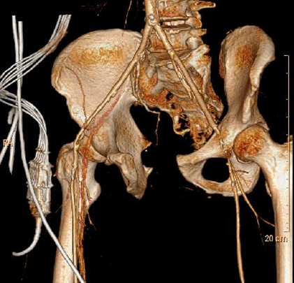
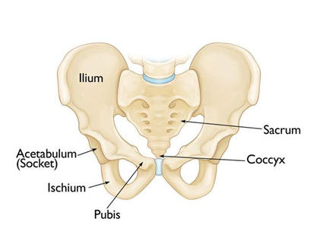
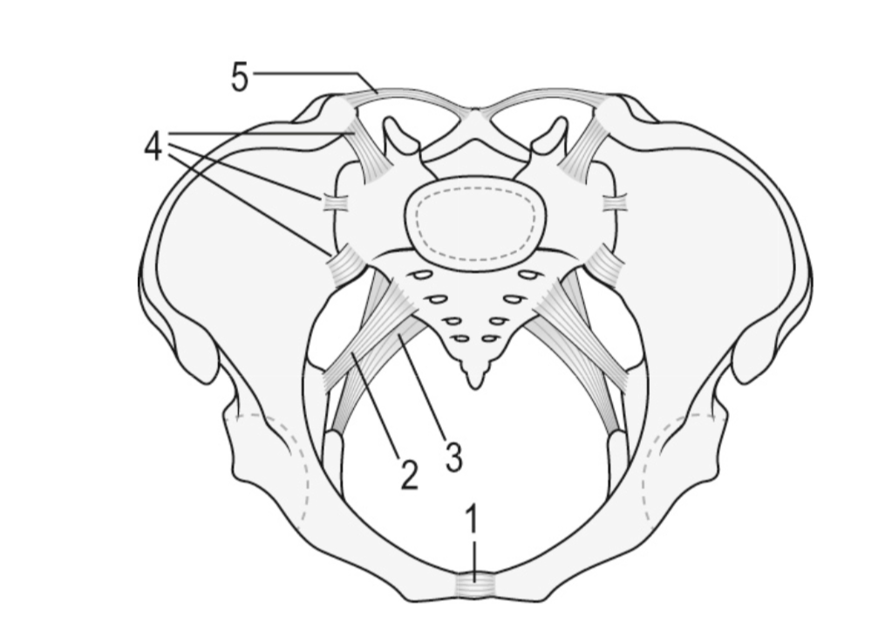
Pánev - úrazy pánve
Pánev - kostní kruh navazující a spojen s páteří
Poranění pánve - život ohrožující úrazy v akutní fázi
3% všech zlomenin u dospělých
Nízkoenergetické úrazy - výjimečně vyžadují operační řešení
Vysokoenergetické úrazy pánve - často vyžadují urgentní operační intervenci k záchraně života
Obr. 1
Obr. 2
Obr. 3

Slide 8
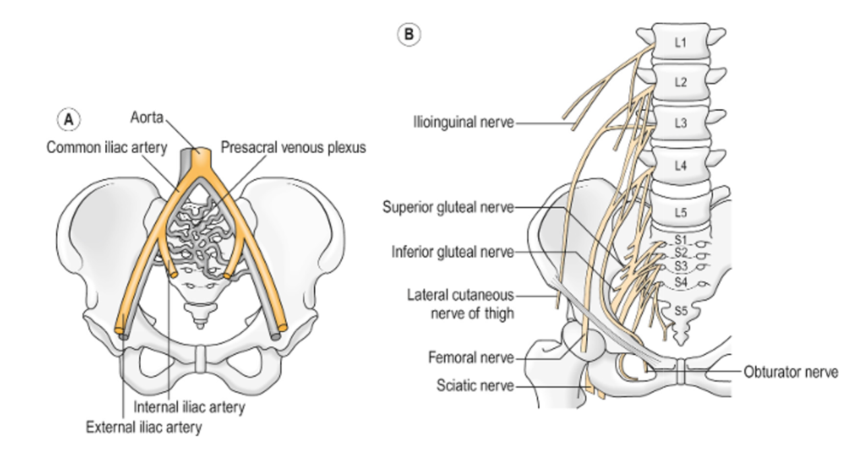
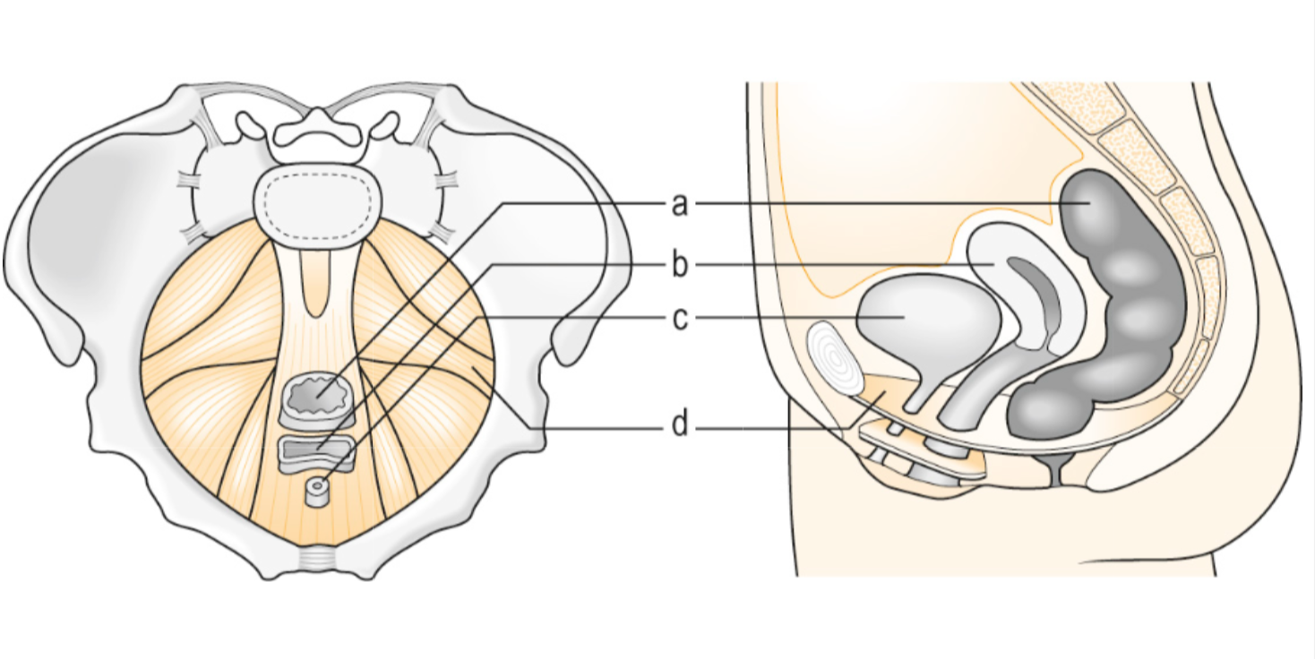
Pánev - anatomie
Pánev
Os illium, ischium, pubis se potkávají a tvoří acetabulum
Kosti pánve - spojeny fibrokartilaginózními vazy/klouby které tvoří kruh
Velké nervy, cévy, část GIT, urotraktu a reprodukční orgány se nachází v oblasti pánevního kruhu
Přerušení pánevního kruhu - spojeno se závažným krvácením, neurologickým deficitem, urogenitálním poraněním and poraněním dolního GIT.
Obr. 4
Obr. 5

Slide 9
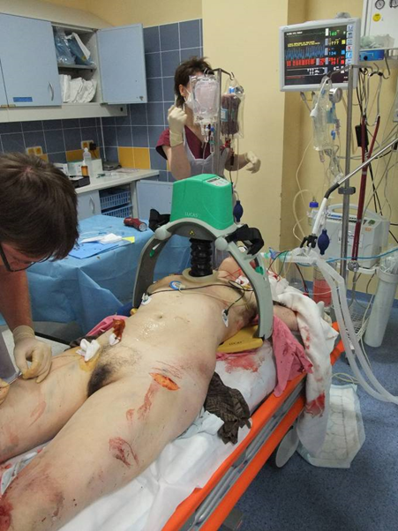
Pánev - anamnéza
Většina pánevních fraktur - způsobena vysokoenergetickým mechanizmem
Nízkoenergetické úrazy u mladých - typicky avulzní fraktury
Nízkoenergetické úrazy - zlomeniny pánve u starších osob (poranění kyčle, pubických ramének, acetabula)
Obr. 6

Slide 10
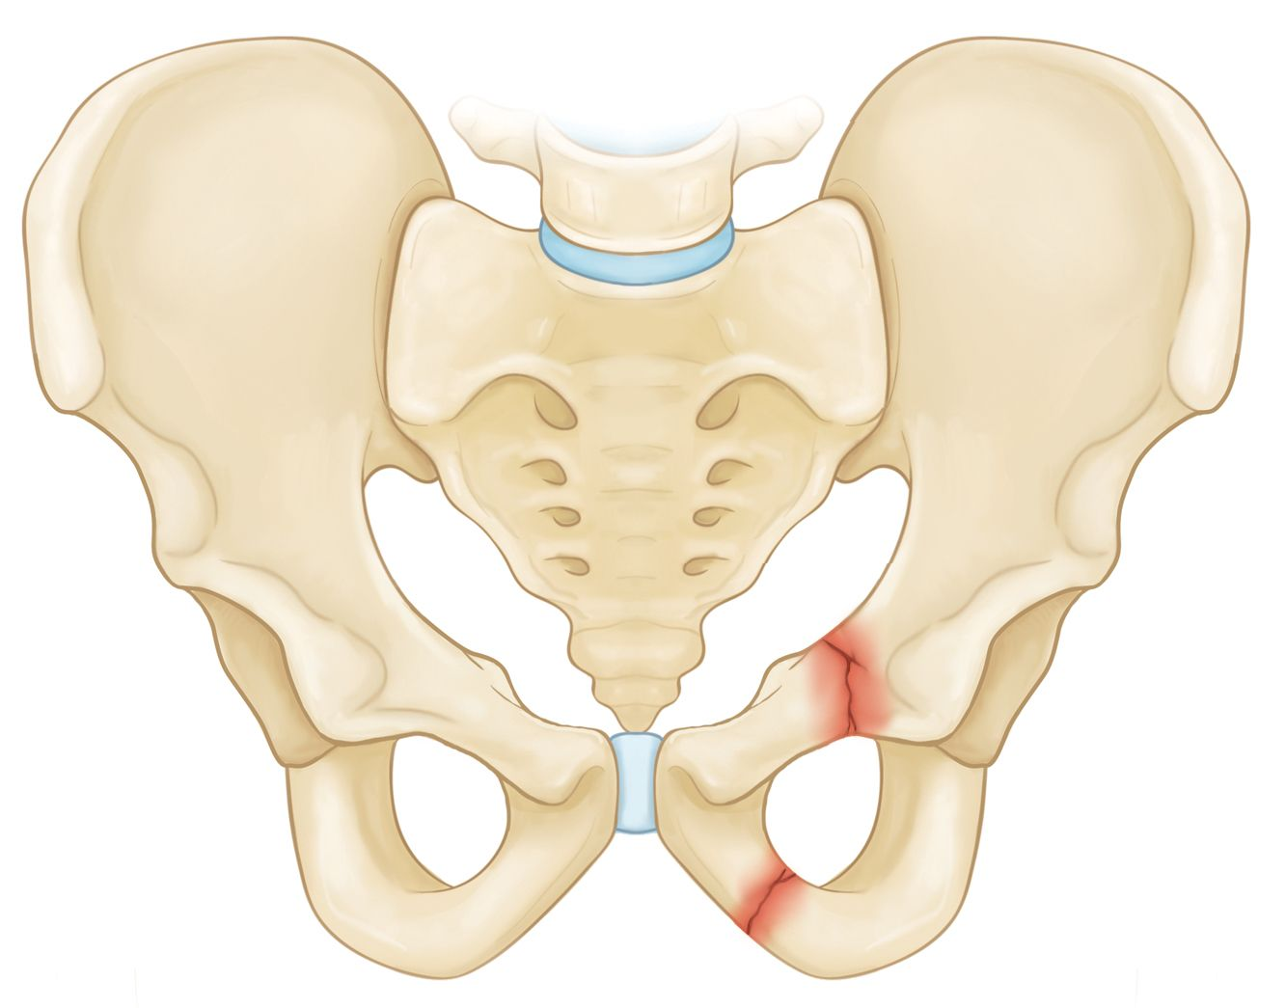
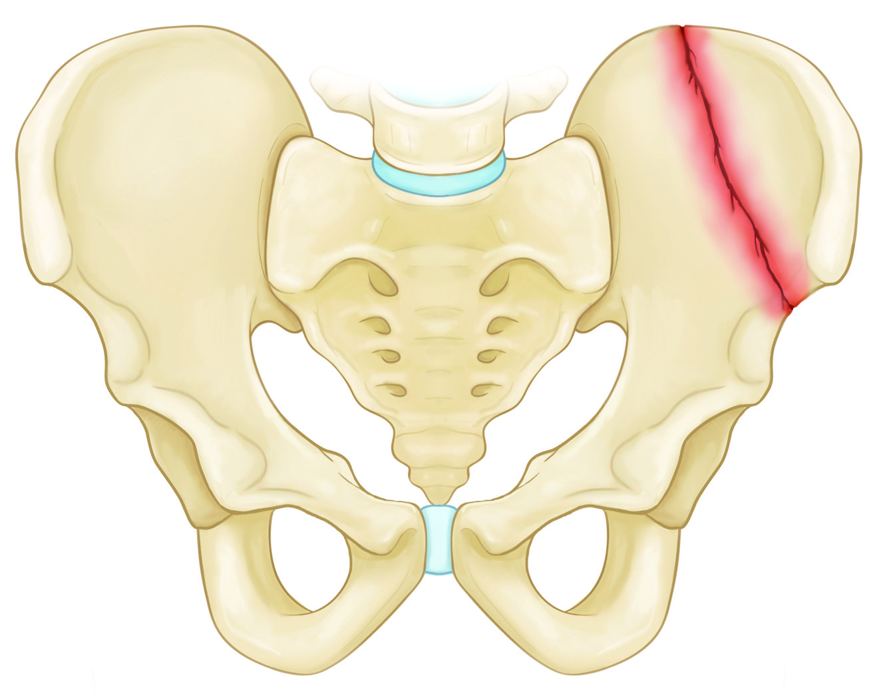
Pánev - vyšetření
Nízkoenergetické trauma
Velké pohmožděniny - jsou raritní
Jemný pasivní pohyb v kyčli - obyčejně dobře tolerovaný
Bolest v oblasti třísla/symfýzy
Provedení neurocirkulačního vyšetření !!!
Obr. 7
Obr. 8

Slide 11
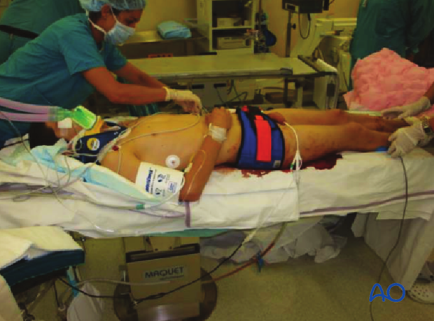
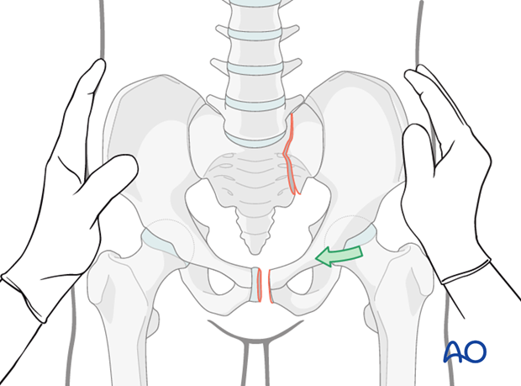
Pánev - vyšetření
Vysokoenergetické trauma
začínáme s „primary survey“ k vyloučení život ohrožujících poranění
Pánevní nestabilita - vyšetřujeme tlakem na iliacké lopaty bilaterálně směrem středové linii (nestabilita - rozevírání/pohyb) - jen jedno vyšetření - dále již nevyšetřovat - riziko zhoršení krvácení
Urgentní stabilizace - kontrola krvácení (C) - pánevní pás
CAVE - neurovaskulární/abdominální/uretrální poranění
Obr. 9
Obr. 10

Slide 12
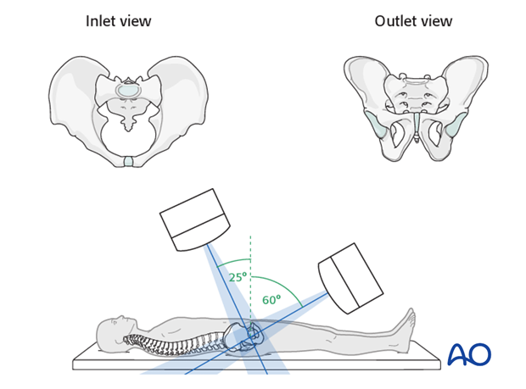
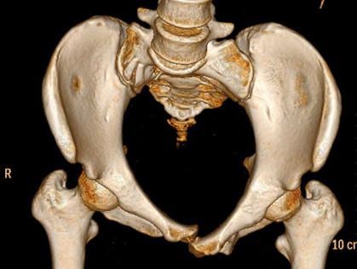
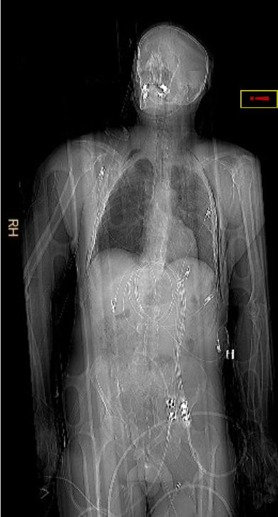
Pánev - zobrazovací metody
Tři RTG projekce - komplexní zhodnocení pánevního kruhu - AP, inlet, outlet projekce
Vysokoenergetické trauma + RTG páteře + FAST + CT (hlava a krční páteř)
V praxi - u většiny pacientů s vysokoenergetickým poraněním po „primary survey“ provádíme celotělové CT s kontrastem pokud není pacient zcela nestabilní
Arteriální krvácení - leak (angioembolizace),
Měchýř/uretrální ruptura - Uretro/cystogram
Obr. 11
Obr. 12
Obr. 13

Slide 13
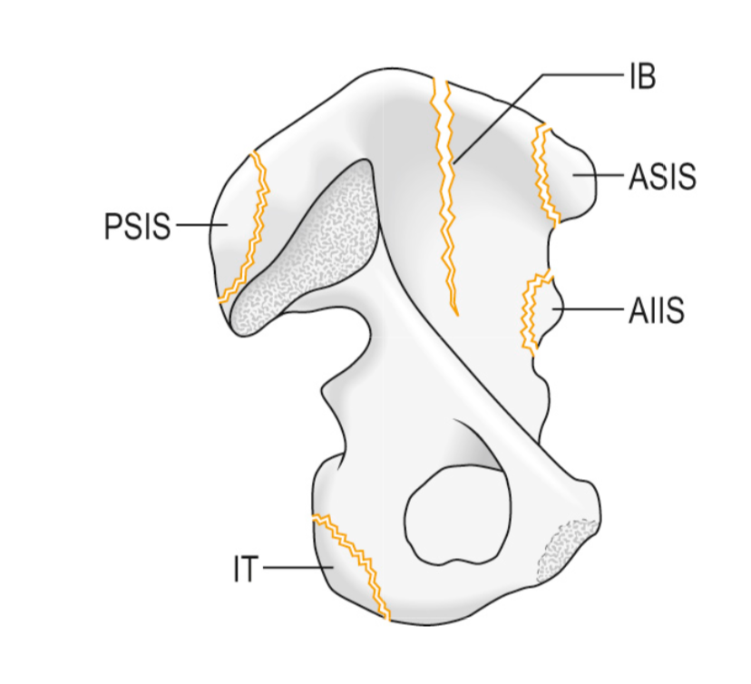
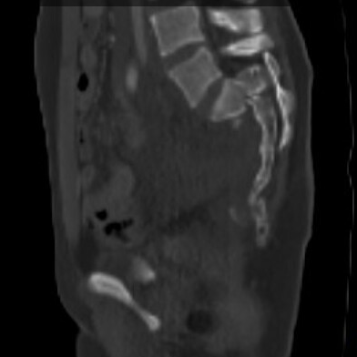
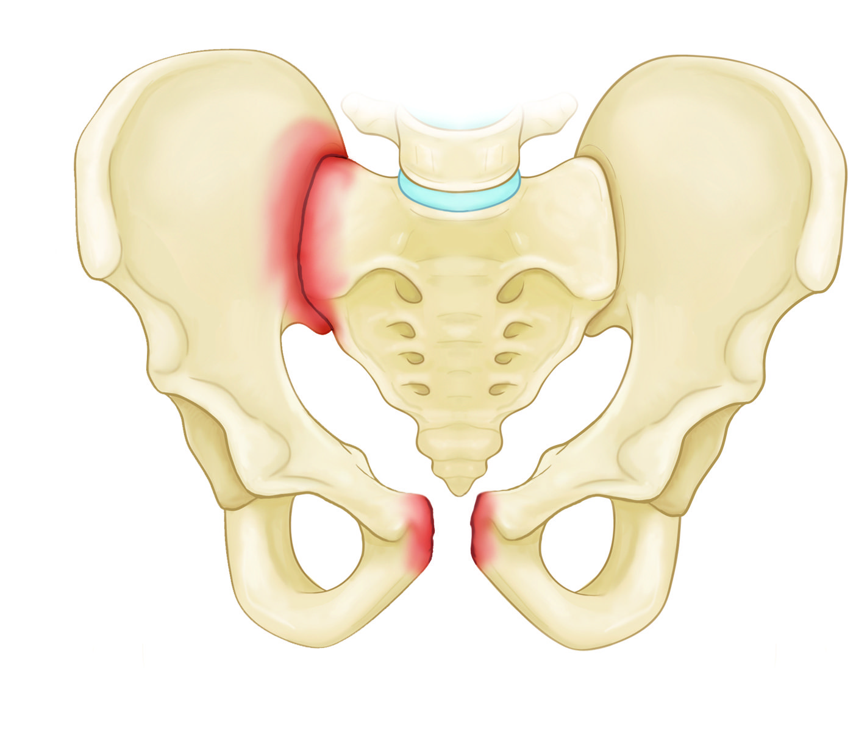

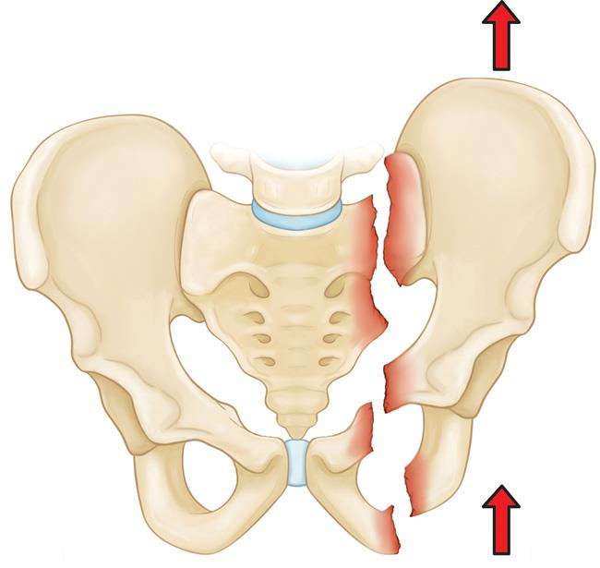
Pánev - klasifikace poranění
Anterior posterior compression (APC) poranění
Lateral compression (LC) poranění
Vertical shear (VS) poranění
Combined mechanism (CM) poranění
Avulzní fraktury/zlomeniny ramének
Sakrální/kokcygeální fraktury
Obr. 14
Obr. 15
Obr. 16
Obr. 17
Obr. 18

Slide 14
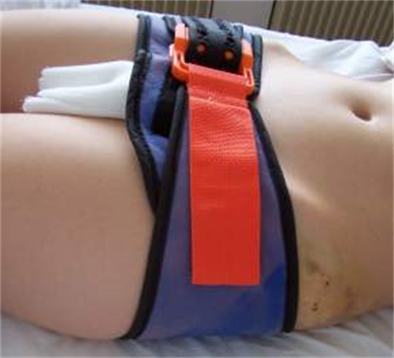
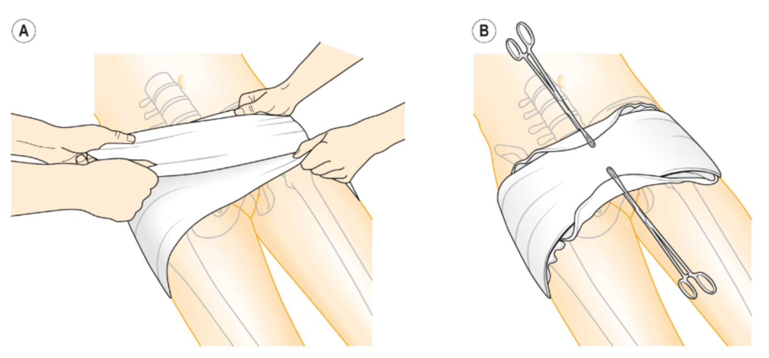
Pánev - UP management
Nestabilní pánevní poranění zřídkakdy izolované (hrudní, abdominální, mozkové poranění) - Advanced Trauma Life Support (ATLS) management
Trauma + hemodynamická nestabilita = okamžitá aplikace pánevního pásu (Komprese po celém obvodu je vytvořena v oblasti trochanterů /ne ve výšce kyčelních lopat/ pomocí pánevního pásu nebo pomocí prostěradla)
V případě pacientů, kteří jsou nadále nestabilní i po mechanické stabilizaci - doplnění pánevní tamponády a/nebo angioembolizace
Obr. 19
Obr. 20

Slide 15
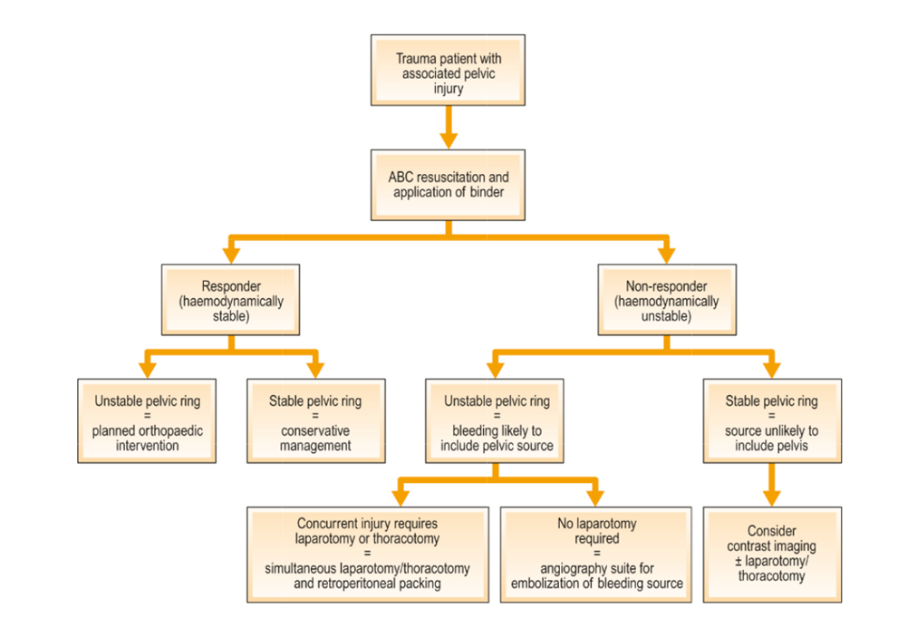
Pánev - urgentní příjem- management
Obr. 21

Slide 16
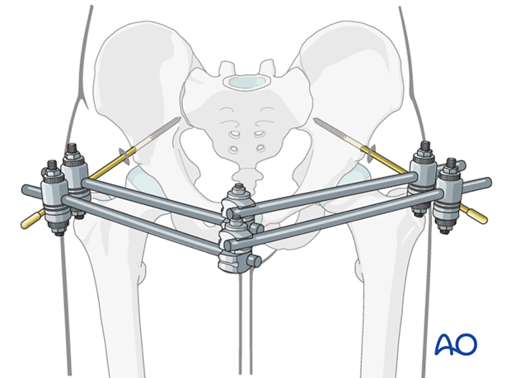
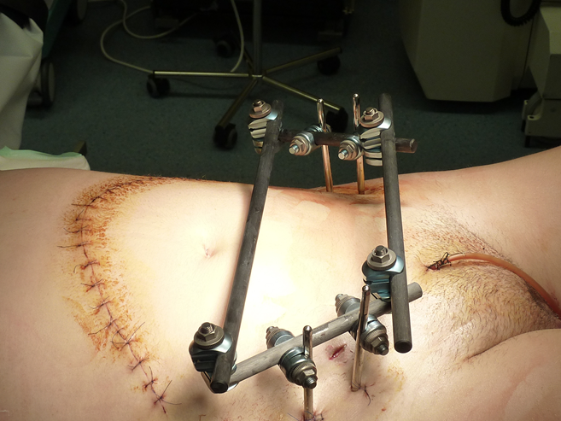
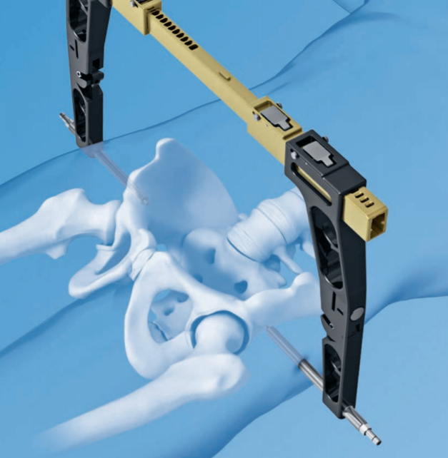
Pánev - akutní pánevní ošetření
Externí fixace
indikována k dočasní/definitivní stabilizaci nestabilních poranění pánevního kruhu
Implantace pinů/konstrukce - iliacké lopaty/supraacetabulárně
Pánevní svorka
Nestabilní pánevní kruh bez kominuce v zadním segmentu/mimo místa aplikace pinů
Kliknutím vložíte text.
Obr. 22
Obr. 23
Obr. 24

Slide 17
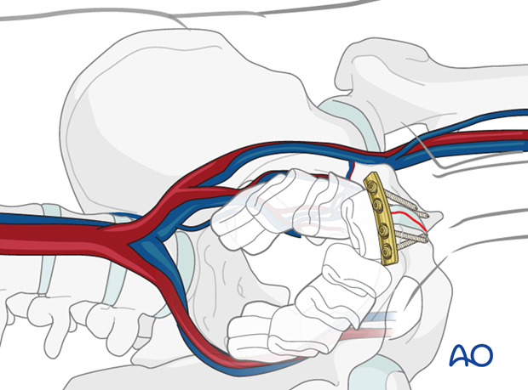
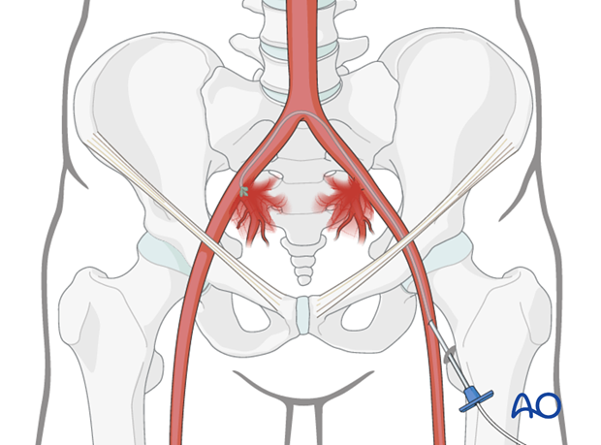
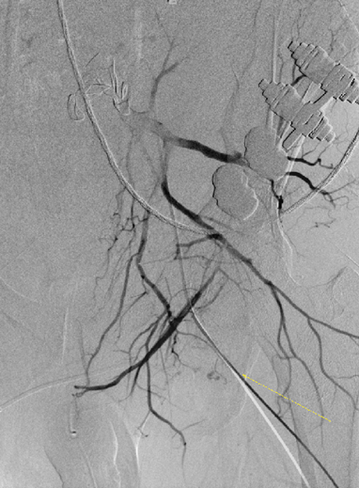
Pánev - akutní pánevní ošetření
Pánevní tamponáda
Pánevní pás, svorka nebo externí fixatér aplikovány k prevenci separaci kostěných fragmentů kruhu - „uzavření kruhu“
Příčná incize dle Pfannenstiela, peritoneum + jeho obsah mobilizovány mediálně, prostor vyplněn břišními roušky za účelem tamponády krvácení
Angioembolizace
hemodynamicky nestabilní pacient, obzvlášť při arteriálním krvácení, katétr je zaveden do femorální arterie, místa krvácení jsou identifikovány a embolizovány
Obr. 25
Obr. 26
Obr. 27

Slide 18
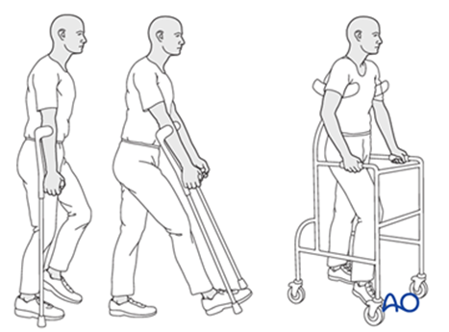
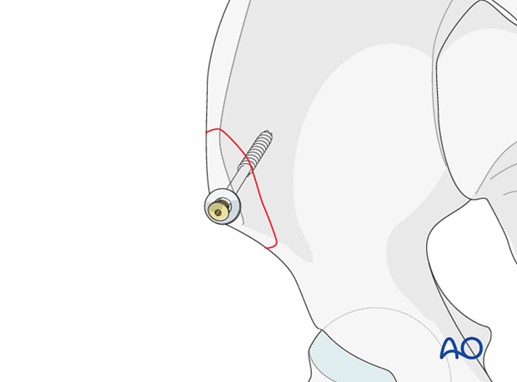
Pánev - léčba
Konzervativní terapie
Stabilní LC zlomeniny (včetně poranění ramének u starších) - analgezie, fyzioterapie, částečné zatěžování došlapem při chůzi
Stabilní APC zlomeniny - analgezie, fyzioterapie, částečné zatěžování došlapem při chůzi
Avulzní fraktury - raritně vyžadující operační intervenci, velké dislokované fragmenty, mladí pacienti - operační terapie
Obr. 28
Obr. 29

Slide 19
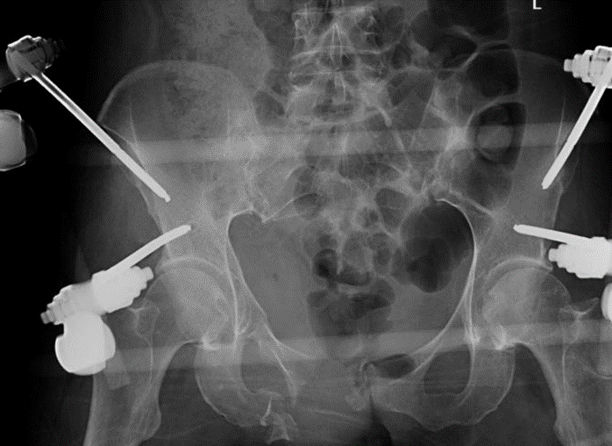
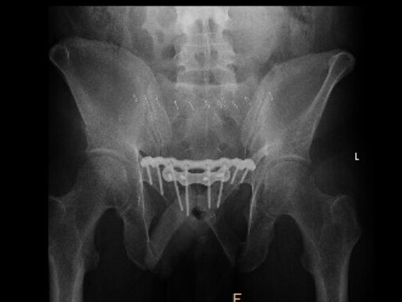
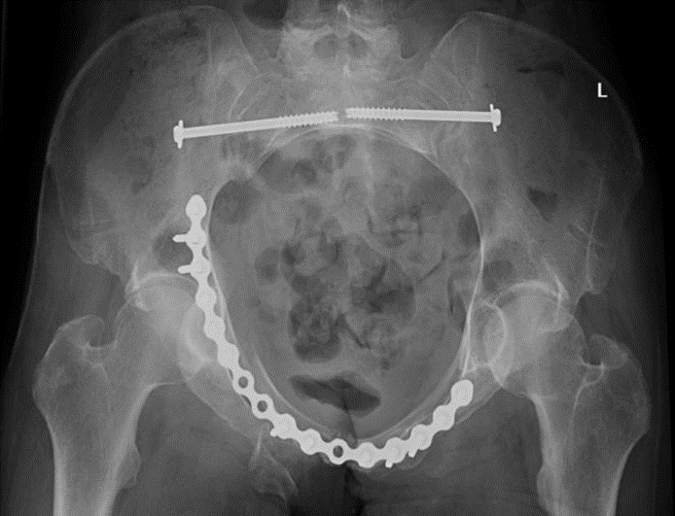
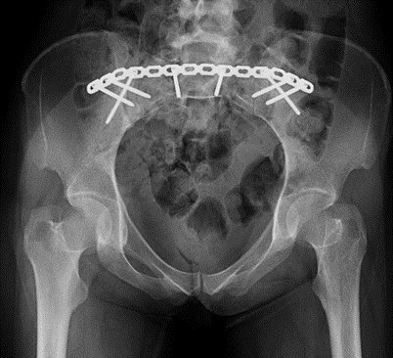
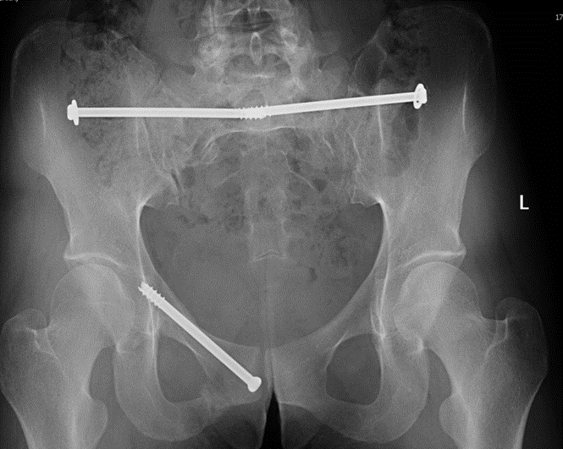
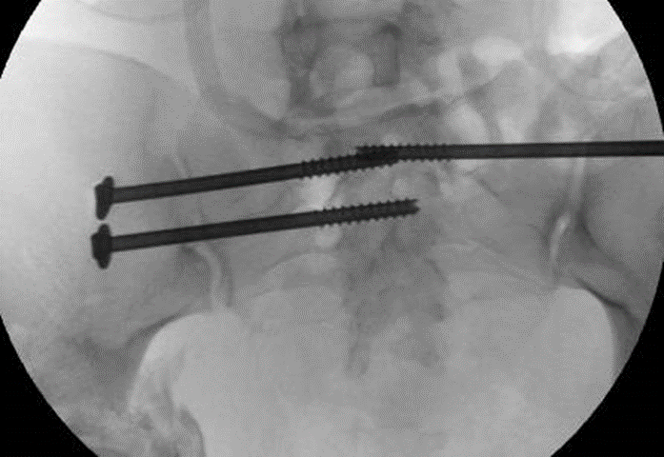
Pánev - léčba
Operační terapie
Nestabilní pacienti - léčeni akutně pomocí technik akutní pánevní stabilizace
Stabilní pacienti - definitivní chirurgické ošetření
Stabilizační techniky poranění přední části pánevního kruhu
Stabilizační techniky poranění zadní části pánevního kruhu
Obr. 30
Obr. 31
Obr. 32
Obr. 33
Obr. 34
Obr. 35

Slide 20
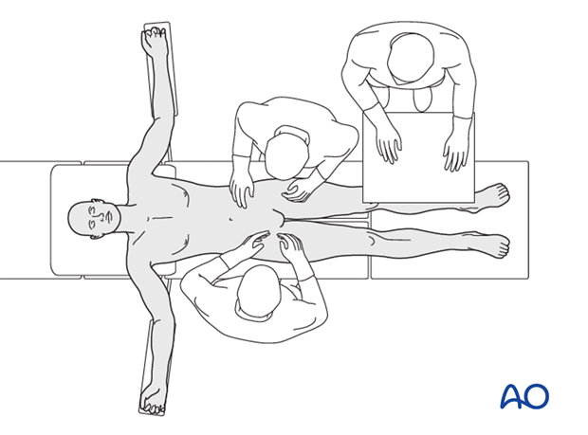
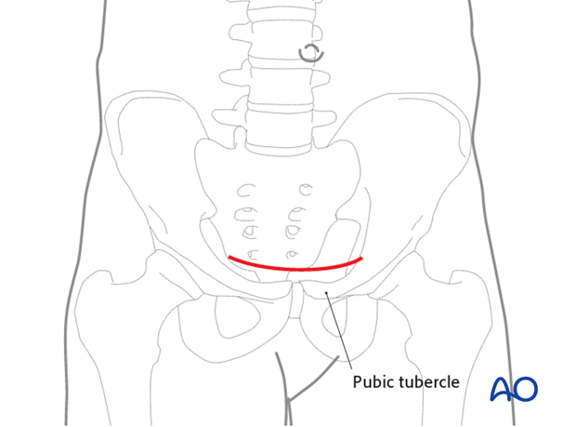
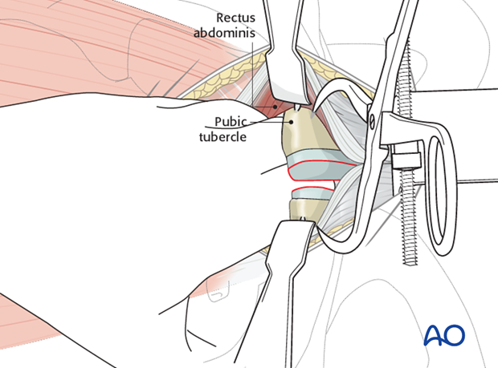
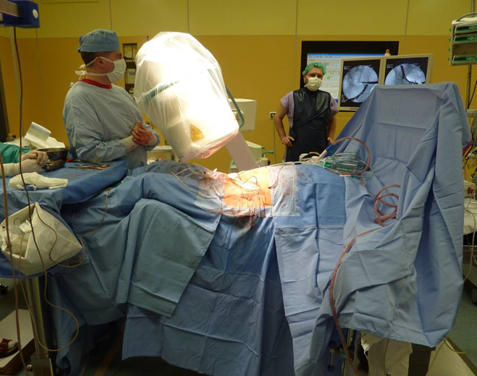
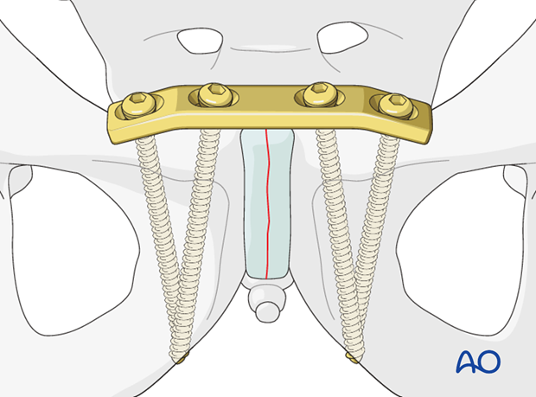
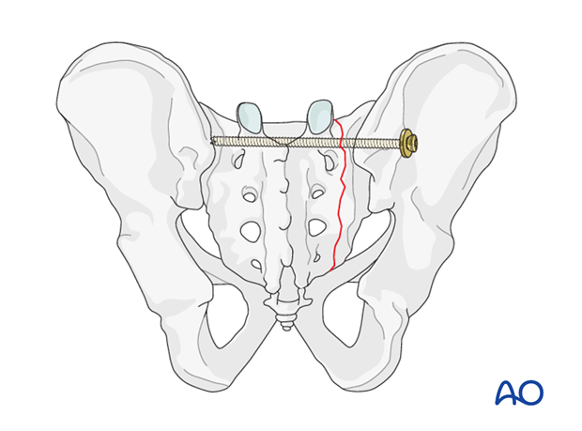
Pánev - léčba
Operační terapie
Obr. 36
Obr. 37
Obr. 38
Obr. 39
Obr. 40
Obr. 41

Slide 21
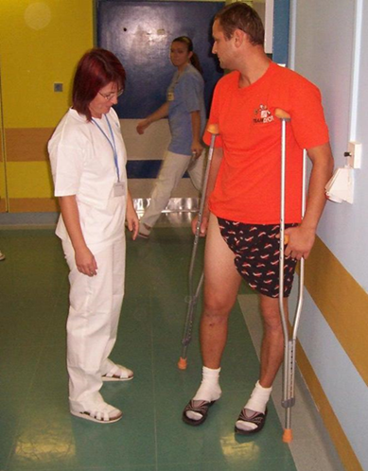
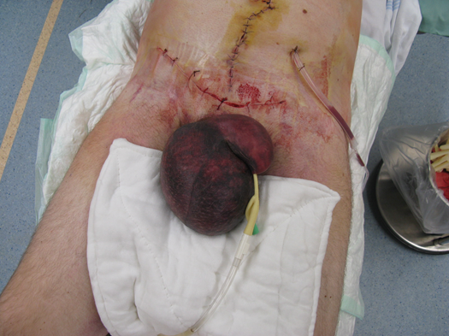
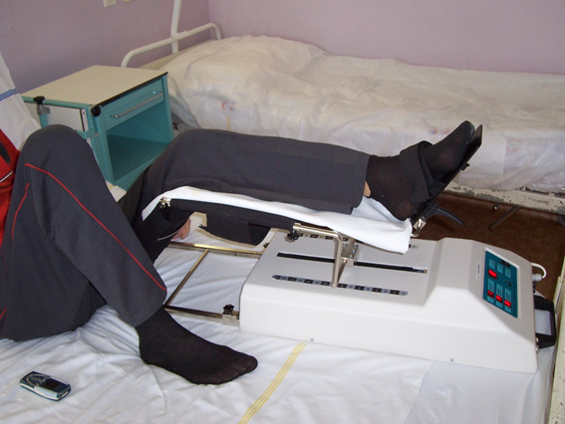
Pánev - léčba
Pooperační léčba a management
Prevence hluboké žilní trombózy
Brzká mobilizace a rehabilitace
Stabilní zlomeniny ramének u starších - rutinně nevyžadují další follow up.
Limitovaná zátěž do návratu stability/zhojení - 6 - 15 týdnů.
Radiologické kontroly
Komplexní fraktury - častokrát režim rhb na lůžku - vozík na delší časové období
Obr. 42
Obr. 43
Obr. 44

Slide 22
Pánev - komplikace
Komplikace
Časné | Pozdní
Všeobecné Hemoragický šok SIRS Pneumonie Katétrová infekce Hluboká žilní trombóza a plicní embolizace Místní Infekce a ranní komplikace Urogenitální poranění Neurologické poranění | Dlouhotrvající následky Erektilní dysfunkce Uretrální striktury Bolesti pánve Psychologické potíže

Slide 23
Pánev - take home message
Nízkoenergetické úrazy pánve v důsledků drobných pádů - zřídkakdy vyžadují chirurgickou intervenci.
Vysokoenergetické poranění pánevního kruhu - mohou být život ohrožující v akutní fázi, častokrát vyžadují urgentní chirurgickou intervenci
Akutní stabilizační techniky při poranění pánve (pánevní pás, externí fixatér, pánevní svorka, pánevní tamponáda angioembolizace) jsou život zachraňujícími procedurami
Přeživší pacienti mohou mít chronické problémy - v důsledků neurovaskulárních poranění, deformit pánevního kruhu, pánevní nestability a jako následek přidružených poranění okolitých struktur a orgánů.

Slide 24
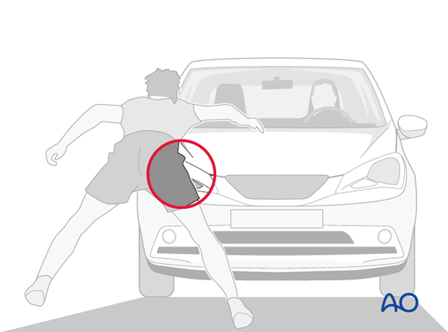
Acetabulum - poranění acetabula
Pánevní fraktury zasahující do kloubní plochy kyčelního kloubu
Latinské slovo - malá miska používaná k podávání octu
Zasahují do jednoho nebo dvou pilířů pánve, zasahují hrany acetabula, nebo strop
Bimodální distribuce: vysokoenergetické trauma - mladší, nízkoenergetické trauma - starší pacienti
Obr. 45

Slide 25
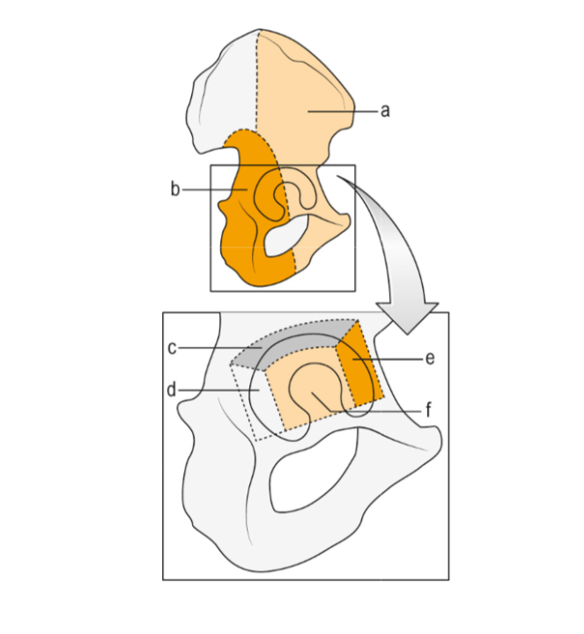
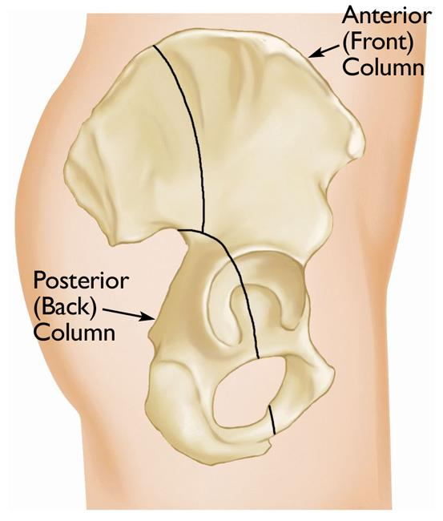
Acetabulum - anatomie
Dva pilíře
Přední pilíř (a)
Zadní pilíř (b)
Acetabulum je ohraničeno stropem (c), zadní hranou (d) přední hranou(e), and uprostřed se nachází quadrilateralní plocha (f)
Obr. 46
Obr. 47

Slide 26
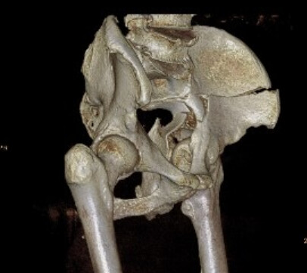
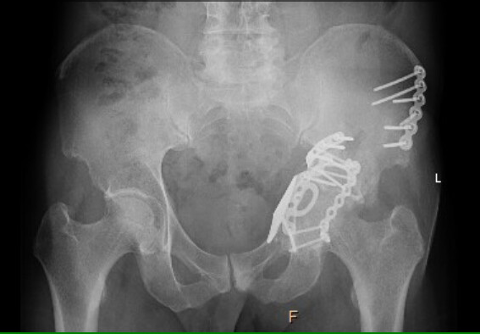
Acetabulum - anamnéza
Zlomeniny acetabula - většinou následek vysokoenergetického traumatu (moto/auto nehody nebo pády z výšek)
Starší pacienti - nízkoenergetické úrazy (pád z výše těla)
Zlomeniny acetabula v místě spojení s raménky - podobný charakter jako zlomeniny ramének
Obr. 48
Obr. 49

Slide 27
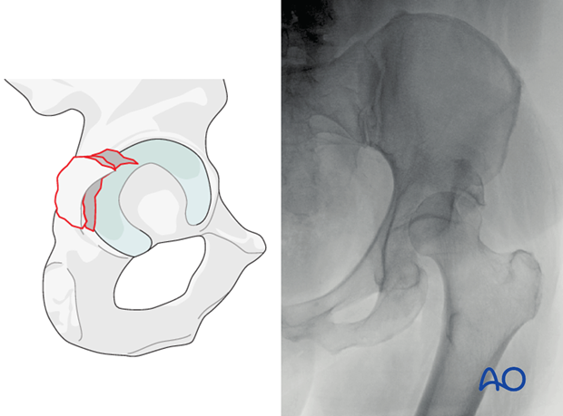
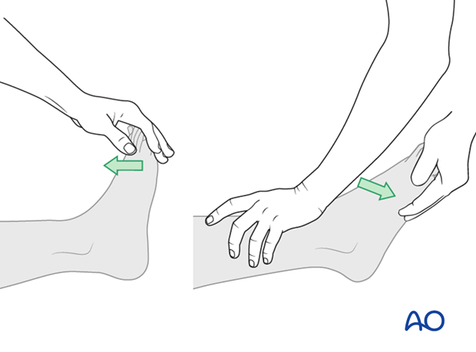
Acetabulum - vyšetření
Život ohrožující krvácení - raritní (v kontrastu s poraněním pánevního kruhu)
Bolest v oblasti pánve a kyčle, zhoršení pohybu v kyčli, zkrácení končetiny
Neurocirkulační vyšetření (paréza ischiadického nervu)
Morel-Lavallée léze - decollement - přerušení spojení vrstev podkoží x fascie
Aplikace pánevního pásu - zhoršuje deformitu - není indikováno
Obr. 50
Obr. 51

Slide 28




Acetabulum - zobrazovací metody
RTG zlomeniny acetabula - projekce z různých úhlů
AP , Judetovy projekce - prováděny již většinou peroperačně/pooperačně - odklon pacienta 45° na každou stranu
CT zobrazení - axiální a 3-D CT - rutinně u všech pacientů
Obr. 52
Obr. 53
Obr. 54
Obr. 55

Slide 29



Acetabulum - klasifikace
Typy zlomenin závisí od:
Lokalizace - lom v přední nebo zadní části pilíře nebo v oblasti hran nebo centrálně
Orientace lomu
Judet and Letournel klasifikace - pět/šest základních typů
Obr. 56
Obr. 57
Obr. 58

Slide 30


Acetabulum - UP manažement
Závažné poranění - standardní „primary survey“ a principy ATLS
Zhodnocení délky a rotace končetiny - zlomeniny acetabula - mohou být komplikovány vykloubením kyčle
Urgentní repozice luxace kyčle - skeletální trakce
Obr. 59
Obr. 60

Slide 31

Acetabulum - léčba
Konzervativní terapie
stabilní, nedislokované fragmenty
Pacienti s vysokým rizikem chirurgických komplikací
Berle/chodítko - až na 3 měsíce, polohovací pomůcky, analgetika, antikoagulační terapie
Obr. 61

Slide 32


Acetabulum - léčba
Operační terapie
Cíle ORIF - anatomická repozice kloubní plochy, retence postavení za současného umožnění pohybu kloubu
Definitivní stabilizace - za 3-7 dní, dočasně skeletální trakce
Mladí pacienti - obnova kloubní kongurence a pánevní stability
Starší pacienti - rekonstrukce zlomeniny - příprava k implantaci náhrady kyčelního kloubu
Obr. 62
Obr. 63

Slide 33







Acetabulum - léčba
Chirurgické přístupy
Závisí od typu zlomeniny
přední, zadní chirurgické přístupy nebo kombinace obou
Obr. 64
Obr. 65
Obr. 66
Obr. 67
Obr. 68
Obr. 69
Obr. 70

Slide 34



Acetabulum - léčba
Chirurgické techniky
Radiolucentní stůl, trakce (trakční stůl, femorální distraktor nebo manuální trakce), RTG zobrazení (C- rameno s 3-D rekonstrukcí)
Jeden nebo kombinace přístupů, jedno- nebo dvoufázové operace
Repozice fragmentů - přímá manipulace použitím pinů, svorek, kleští, šroubů nebo dlah stabilizující fraktury
Obr. 71
Obr. 72
Obr. 73

Slide 35
Acetabulum - léčba
Pooperační terapie a management
Prevence hluboké žilní trombózy (antikoagulace/filtr VCI)
Heterotopické osifikace (pooperační užívání indometacinu/radioterapie)
Mobilizace: pohyb v kyčli do 90 st. flexe, minimální došlap a berle - až 12 týdnů.
Pacienti - pravidelné kontroly po 2, 6, 12 týdnech a po 6 měsících - AP and Judetovy projekce
6 až 12 měsíců - návrat k sportovním aktivitám
Část pacientů - není schopno návratu k úrovní před úrazových aktivit

Slide 36
Acetabulum - komplikace
Komplikace
Časné | Pozdní
Všeobecní Pneumonie Katétrové infekce Hluboká žilní trombóza a plicní embolizace Lokální Infekce a ranní komplikace Neurovaskulární poranění | Heterotopické osifikace Avaskulární nekróza hlavice femuru Post-traumatická osteoartritida

Slide 37
Acetabulum - take home message
Acetabulární fraktury - bimodální distribuce: vysokoenergetické trauma u mladších pacientů, nízkoenergetické trauma u starších pacientů
Acetabulární fraktury - rozdílné od zlomenin pánevního kruhu - život ohrožující krvácení je u izolovaného poranění acetabula vzácné.
Cílem chirurgického řešení je obnovení kongurence acetabula a pánevní stability.
Post-traumatická artróza kyčelního kloubu může limitovat pacienty v jejích aktivitách - náhrada kyčelního kloubu může být nejlepším řešením k vyřešení jejich potíží.

Slide 38
Pánev, acetabulum - zdroje obrazové dokumentace
Obrázky
Alasdair J. G. Gray et al: McRae's Orthopaedic Trauma and Emergency Fracture Management, Elsevier Books, 2015 (Obr. 2,3,4,5,14,20,21,47,59,64,65,66,67,68)
www.aosurgery.org (Obr.9,10,11,22,24,25,26,27,28,29,30,37,38,40,41,45,50,51,52,53,55,60,61,62,72)
www.orthoinfo.aaos.org (Obr. 7,16,17,18,46,56,57,58,63)
Archiv Kliniky úrazové chirurgie FN Brno (Obr. 6,19,23,39,42,43,44,69,71)
Archiv Kliniky radiologie a nukleární medicíny FN Brno (Obr.1,12,13,15,30,31,32,33,34,35,48,49,54,70,73)

Slide 39
Zlomeniny femuru
Petr Študent
Klinika úrazové chirurgie TC FN Brno

Slide 40

Zlomeniny proximálního femuru
Riziko vzniku roste s věkem
Ve většině případů jako následek nízkoenergetického pádu
Nejčastější chirurgicky řešené zlomeniny
Prognózu přežití zvyšuje časná repozice, fixace a vertikalizace pacientů
Obr. 41

Slide 41



Proximálního femur - anatomie
Hlavice, krček
Trochanterický masiv
Kloubní pouzdro
Adamsův oblouk
Obr.36
Obr. 5
Obr. 2

Slide 42
Proximální femur - diagnostika
Klinicky
  Končetina ve zkratu a v externí rotaci
  Bolestivá palpace v oblasti velkého trochanteru
  Hybnost končetiny omezena bolestí
RTG
  Standartní vyšetření ve dvou projekcích
    AP a axiální projekce
CT
  Při zlomeninách hlavice, při nejasném RTG

Slide 43




Obr.3
Obr.42
Obr. 43
Obr. 44

Slide 44


Proximální femur - klasifikace
Zlomeniny hlavice femuru
    Pipkinova klasifikace
Intrakapsulární zlomeniny
    Gardenova klasifikace
    Pauwelsova klasifikace
Extrakapsulární zlomeniny
    Bazicervikální
    Intertrochanterické
    Pertrochanterické
    Subtrochanterické
obr.6
obr.9

Slide 45





Proximální femur - operační řešení
Zlomeniny hlavice
Mladší pacient - anatomická repozice, osteosyntéza zanořenými šrouby
Starší pacient - primární implantace TEP
Intrakapsulární zlomeniny
Mladší pacient - dynamický kompresní šroub/paralelně zavedené
kompresivní šrouby
Starší pacient - totální endoprotéza/cervikokapitální protéza
Extrakapsulární zlomeniny
Dynamický kompresivní šroub
Nitrodřeňový hřeb
Obr.14
obr.15
Obr. 45
Obr.11
Obr.13

Slide 46


Proximální femur - komplikace
Předoperační komplikace
  následky imobilizace: hypostatická pneumonie, uroinfekt, dekubity, trombembolická choroba
Pooperační komplikace
  avaskulární nekróza, posttraumatická artróza, recidivující luxace kyčelního kloubu
Obr. 46
Obr.17

Slide 47

Luxace kyčelního kloubu
Vysokoenergetický úraz
    např.: dashboard injury
Akutní stav- nutnost brzké repozice
Rozdělení dle směru luxace
  zadní luxace
  přední luxace - výjimečně
obr.19

Slide 48

Luxaxe kyčle - diagnostika
Typické postavení končetiny
  Zadní luxace (semiflexe, addukce a vnitřní rotace)
  Přední luxace (zkrácení, abdukce a zevní rotace)
RTG
  AP projekce na pánaev s kyčelními klouby
CT
  při nejasnosti RTG snímku
  nebo k vyloučení přidruženého poranění
Obr.18

Slide 49


Luxace kyčle - terapie
Urgentní repozice v celkové anestézii
      https://www.youtube.com/watch?v=5fgQNCMxNtU
Při nestabilitě nutné zavést skeletální trakci
Obr.20
Obr.21

Slide 50


Zlomeniny diafýzy femuru
Vysokoenergetické úrazy
  Pády z výšky, dopravní nehody
Velké krevní ztráty
  Cca až 1000-2000ml
Vysoké procento poranění měkkých tkání
obr.23
Obr. 47

Slide 51


Femur - anatomie
Obr.22
Obr.1

Slide 52


Femur - diagnostika
Klinicky:
  bolest
  zkrácení a malpozice končetiny
  krepitus, omezená hybnost
RTG
  nezbytné zachytit femur v celé délce
Obr. 48
Obr.24

Slide 53


Femur - přednemocniční péče
Volumoterapie
Trakce
Analgezie
Došetření přidruženého poranění
Obr. 49
Obr.40

Slide 54



Femur - terapie
Konzervativní - pouze u pacientů nezpůsobilých anestézie
    Imobilizace na trakci po dobu 6-8 týdnů
Operační
    Externí fixátor - u polytramatu, otevřených zlomeninách
    Nitrodřeňové hřebování - metoda volby
    Ošetření dlahou - vyšší riziko selhání
Cílem terapie je časná vertikalizace a rehabilitace
Obr. 50
Obr.26
Obr. 28

Slide 55


Femur - komplikace
Krvácení
Tuková embolie
Infekce
Kompartment syndrom
Vznik pakloubu
Obr.39
Obr. 27

Slide 56

Zlomeniny distálního femuru
Vysokoenergetický mechanismus
  Pád z výšky, dopravní nehody (mladší pacienti)
Nízkoenergetický mechanismu
  Pád na pokrčené koleno v terénu osteoporózy (starší pacienti)
obr. 29

Slide 57


Distální femur - vyšetření a diagnostika
Klinicky: bolestivost, patologický pohyb, krepitus, omezená hybnost, hemartros
RTG ve dvou rovinách
CT vyšetření
obr.30
obr. 31

Slide 58




Distální femur - terapie
Konzervativní postup
  pouze u nedislokovaných zlomenin
Operační řešení
  zevní fixátor,
  retrográdní hřeb,
  dlahová technika
  kondylární šroub s dynamickou kompresí
Obr. 51
Obr.32
obr.35
Obr.34

Slide 59
Femur - take home message
Hlavním rizikovým faktorem pro vznik zlomeniny proximálního femuru je věk - nejčastěji u seniorů
Zlomeniny diafýzy femuru jsou závažná poranění s velkou ztrátou krve, který vzniká vysokoenergetickým úrazem
Nutná časná repozice, fixace a vertikalizace

Slide 60
Femur - zdroje obrazové dokumentace
Alasdar J.G.Gray et al: McRae’s Orthopaedic Trauma and Emergency Fracture Management, Elsevier Book 2015 - obr. 6, 9, 20, 22, 26, 36,45,47, 49, 50,51
www.aosurgery.org - obr. 11,13, 21, 32, 34
www.radiopedia.org - obr. 3, 14, 15, 17, 24, 27, 28, 29, 42, 44, 48
muskulosceletalkey.com - obr. 2
www.analsofvascularsurgery.org - obr. 39
www.ukrgate.com - obr. 40
www.my.clevelandclinic.org - obr. 41
www.pasinduarchives.org - obr. 1,5
KRNM FN Brno - obr.18, 19, 30, 31, 35
www.faculty.washington.edu: obr. 23
www.mayoclinic.org - obr. 46
www.icuc.net - obr. 43

Slide 61
Poranění kolenního kloubu, zlomeniny tibie
Radek Pikula
Klinika úrazové chirurgie TC FN Brno

Slide 62
Poranění kolenního kloubu - úvod
Kolenní kloub je složitý kloub zahrnující tibii, femur a patelu. Skládá se ze 3 kompartmentů: mediální, laterální a patelofemorální. Mediální a laterální kompartment ohraničuje kraniálně kloubní povrch kondylů femuru, distálně kloubní povrch tibiálního plateau. Na periferii každého kompartmentu se nacházejí laterální a mediální meniskus. Extenzorový aparát se skládá ze šlachy m. quadriceps, pately a lig. patellae proprium.

Slide 63



Kolenní kloub - anatomie
Femur, tibie a patela
Vazivoý aparát: LCA, LCP, LCM, LCL a PLC.
Kloubní pouzdro
Menisky: mediální a laterální
Svaly: M. quadriceps femoris ventrálně, hamstringy, m. biceps femoris a gastrocnemius dorsálně - významné stabilizátory kolen. kloubu.
Obr.3
Obr. 1,2

Slide 64

Kolenní kloub
Mechanismu úrazu
Klin. vyšetření:
Pohled: Deformita, otok: výpotek nebo hemarthros
Kontuze či exkoriace
Pohmat: zateplení, výpotek, Patella apprehension test, palpační bolestivost
Rozsah pohybu, vyšetření kyčle, extenze a flexe kolen.kloubu, udržení končetiny nad podložkou - straight leg raise test
Speciální testy
Vyšetření neurocirkulace
Obr.4

Slide 65




Kolenní kloub - testy
Kolaterální vazy: varus a valgus stress testy
LCA: Lachman test a pivot shift test
LCP: posterior sag a posterior drawer test
Obr.5
Obr.6
Obr.7
Obr.8

Slide 66




Kolenní kloub - testy
LCP: dial test
Menisky: McMurray test.
Obr.10
Obr.9
Obr.11
Obr.12

Slide 67



Kolenní kloub - zobrazovací metody
RTG:
AP a bočná projekce, Skyline projekce
Vysoké uložení pately, stíny měkkých tkání: výpotek, hemarthros
CT, MRI, CT Angiografie
Aspirace: velký či tenzní hemarthros
Artroskopie
Obr.13
Obr.14
Obr.15

Slide 68





Kolenní kloub - artroskopie
Poranění LCA a LCP
Poranění menisků, chrupavek
Dislokace pately
Volné kloubní tělíska
Zlomeniny v oblasti kolenního kloubu
Obr.16
Obr.17
Obr.18
Obr.19
Obr.20

Slide 69






Luxace kolenního kloubu
Obr.21,22
Obr.26
Obr.25
Obr.23
Obr.24

Slide 70




Izolované poranění vazů
Mediální kolaterální vaz Laterální kolaterální vaz
Přední zkřížený vaz Zadní zkřížený vaz
Obr.27
Obr.28
Obr.29,30
Obr.31

Slide 71




Poranění menisků
Obr.34
Obr.32
Obr.33
Obr.35
Obr.36

Slide 72


Poranění šlachy m. quadriceps
Obr.37
Etiologie: přetížení extenzorového aparátu nebo direktní trauma.
Klin. vyšetření: bolestivost, patrný defekt, neschopnost
extendovat koleno proti odporu či zvednout končetinu od podložky
Zobrazovací metody: RTG, UZ, MRI
Léčba:
Konzervativní: imobilizace v ortéze či sádrové fixaci. Parciální ruptury s intaktním extenzorovým aparátem, non-compliantní či výrazně polymorbidní pacienti
Operační: sutura či refixace. Kompletní ruptury, ztráta funkce extenzorového aparátu
Komplikace: Ztráta svalové síly, ztuhlost, funkční deficit
Obr.38

Slide 73


Poranění lig. patellae proprium
Diagnostika: klinické vyšetření a RTG
Léčba: Operační
Primární sutura: kompletní léze
End-to-end sutura
Transoseální refixace
Sutura, refixace za pomoci kotev
Rekonstrukce šlachy: rozsáhlé ruptury nebo degenerativní
změny, chronické léze > 6-8 týdnů od úrazu
Komplikace: ztuhlost, reruptura, infekce, atrofie MQF
Obr.39
Obr.40

Slide 74




Zlomeniny pately
Přímý náraz nebo výrazná kontrakce kvadricepsu
při flexi v kolenním kloubu
Diagnostika: neschopnost zvednout končetinu od
podložky a RTG
Léčba: imobilizace nebo operační léčba - dle dislokace, typu lomné
linie a poranění extenzorového aparátu.
Obr.41, 42
Obr.43,44

Slide 75

Luxace pately
Laterální luxace
Apprehension test: 30st. flexe v kolen. kloubu a tlačíme na patelu laterálně - bolestivé. Mediální nestabilita závěsného aparátu pately.
Léčba: zavřená repozice
Konzervativní: 1.luxace, ortéza kolenní
Operační: opakované luxace, anatomické abnormality
Operační léčba: volné kloubní tělíska, otevřené rány, opakované luxace - nestability.
Ligamentózní rekonstrukce, reinzerce úponu patel. ligamenta, osteotomie
Obr.45
Obr.46

Slide 76
Kolenní kloub - take home message
LCA - zajišťuje stabilitu kolenního kloubu ventrálně. LCP - dorsálně. LCM - brání valgus nestabilitě. LCL - brání varus nestabilitě
„Blokáda kolena“ je blok extenze kolenního kloubu, etiologie může být poranění menisku.
Artroskopie kolenního kloubu je operační technika, která může diagnostikovat a léčit problémy v kolenním kloubu.
Luxace kolenního kloubu obvykle je způsobena vysokoenergetickým úrazem. Často je spojena s poraněním cév a nervů.

Slide 77


Proximální tibie - anatomie
Mediální a laterální kondyl tibie - odděleny spinou tibie. Kloubní povrch mediálního plateau je konkávní, laterální plateau je konvexní.
Anatomická repozice včetně angulace je prioritou.
Plateau tibie je dorsálně skloněno - 10°
Obr.48
Obr.47

Slide 78
Diafýza tibie - anatomie
Diafýza tibie je trojúhelníkového průřezu.
Anteromediální povrch je tvořen pouze podkožní tkání, poranění měkkých tkání v okolí zlomeniny je typické. Otevřené zlomeniny jsou běžné
V oblasti bérce se nalézají 4 fasciální kompartmenty: zlomeniny mají za následek otok svalů a zvyšuje se tlak v kompartmentech, který může způsobit kompartment syndrom.
Obr.49

Slide 79
Tibie - klinické vyšetření
Etiologie: sportovní úrazy a pády … high-energy poranění
Klinické vyšetření:
Pohled: deformita, zkrácení končetiny, otok, otevřené rány a poranění měkkých tkání
Pohmat: krepitace, malpozice, patol. pohyb
Vyšetření neurocirkulace: symptomy kompartment syndromu

Slide 80
Tibie - zobrazovací metody
RTG:
AP a bočný snímek bérce: s oběma klouby - kolenní a hlezenní kloub.
CT
Všechny zlomeniny proximální tibie, zvláště intraartikulární vyžadují CT vyšetření včetně rekonstrukce - v rámci předoperační přípravy, plánování operačního výkonu a typu OS materiálu. U zlomenin diafýzy CT není třeba.
MRI
Poranění vazů, menisků, chrupavčité zlomeniny a volné tělíska
Angiografie (CT angiografie)
Luxace kolenního kloubu - poranění a. poplitea
Obr.50

Slide 81


Zlomeniny proximální tibie
Bimodální distribuce: muži 40 let věku (high-energy trauma)
ženy 70 let věku (pády)
Schatzker, AO klasifikace
Klin. Vyšetření: Inspekce, palpace (kompartment syndrom), Varus/valgus stress testy, vyšetření neurocirkulace
Zobrazovací metody - RTG, CT
Obr.51
Obr.52

Slide 82



Zlomeniny proximální tibie
Léčba
Konzervativní: nedislokované nebo minimálně dislokované split nebo kompresní zlomeniny, nízká energie úrazu, stabilní varus/valgus dislokace, nespolupracující pacienti
Operační:
Zevní fixatér +/- miniinvazivní/perkutánní fixace fragmentů
Otevřená repozice, vnitřní fixace (ORIF)
Artroskopie
Endoprotéza
Obr.53
Obr.54
Obr.55

Slide 83


Operační přístupy:
anterolaterální, posteromediální, zadní
Komplikace:
Časné:
Poranění cév: a. poplitea
Neurologické poranění: n. peroneus communis a n. tibialis
Dehiscence rány a infekce
Kompartment syndrom
Pozdní: Opožděné hojení a pakloub, Ztuhlost, Potraumatická arthritis
Obr.57
Obr.56

Slide 84


Zlomeniny diafýzy tibie
Patří mezi nejčastější zlomeniny dlouhých kostí,
Muži > Ženy, bimodální distribuce
AO klasifikace,
Gustilo-Anderson klasifikace: otevřené zlomeniny
Klinické vyšetření: vyšetření kompartment syndromu
RTG
Předoperačně : zavřená repozice, SF
Obr.58
Obr.59

Slide 85



Zlomeniny diafýzy tibie
Léčba
Konzervativní
Zavřená repozice / sádrová fixace
Operační
Revize a drenáž + ATB
Zevní fixatér
Nitrodřeňové hřebování
ORIF
Amputace: MESS skóre
Obr.60
Obr.61
Obr.62

Slide 86



Zlomeniny diafýzy tibie
Obr.63
Komplikace
Bolest „předního kolena“: malpozice konce hřebu
Malpozice
Pakloub hojení více než 9 měsíců
Poranění nervů
Infekce
Kompartment syndrom
Obr.65
Obr.64

Slide 87



Kompartment syndrom
Stav, při kterém stoupá tlak v jednom či více kompartmentů, dochází k omezení prokrvení tkání uvnitř kompartmentů.
Incidence: 1-9%, zavřené i otevřené zlomeniny
Rizikové faktory: high-energy trauma, poranění měkkých tkání
Léčba: urgentní fasciotomie všech 4 kompartmentů - single or double incize
Obr.67,68
Obr.66

Slide 88
Tibie - take home message
Zlomeniny proximální tibie jsou intrarartikulární zlomeniny s častým poraněním měkkých tkání. Předoperačně provádíme CT vyšetření pro operační plánování. Léčba je většinou chirurgická s anatomickou repozicí a vnitřní fixací.
Nitrodřeňové hřebování je metodou volby pro zlomeniny diafýzy tibie, včetně otevřených zlomenin lehčího typu.
Kompartment syndrom je stav, při kterém stoupá tlak v jednom či více kompartmentů, dochází k omezení prokrvení tkání uvnitř kompartmentů. Léčba je urgentní fasciotomie všech 4 kompartmentů.

Slide 89
Kolenní kloub, tibie – zdroje obrazové dokumentace
Alasdair J. G. Gray et al: McRae's Orthopaedic Trauma and Emergency Fracture Management Obr. - 1,2,3,4,5,6,7,8,9,10,11,12,13,14,27,28,29,33,37,38,39,40,41, 42,43,44,45,46,47,48,49,51,52,53,54,55,56,57,58,59,60,61,62,63,64
Emergency Orthopedics Handbook - Obr. 65,66,67
Departement of Trauma Surgery records - Obr. 16,21,23,25,26,50,68
Department of Radiology and Nuclear Medicine - Obr. 15,24
www.arthrex.com - Obr. 17,18,19,20,22,30,31,32,34,35,36

Slide 90
Poranění hlezna a nohy
Václav Rak
Klinika úrazové chirurgie TC FN Brno

Slide 91



Hlezno - anatomie
Obr. 1
Horní hlezenní kloub - articulatio talocruralis - ATC
Skládá se z distální fibuly (zevní kotník), tibie (pylon, vnitřní a zadní kotník) a talu
Vnitřní a zevní kotník s platem pylonu tibie tvoří vidlici hlezna (mortise)
Tibiofibulární syndesmosa (zadní, přední a interosseální ligamentum)
Hlezno je složitý kladkový kloub
Obr. 2
Obr. 3

Slide 92


Vazy hlezna
Hlezno - anatomie
Obr. 4
Ligamentum talofibulare anterius (ATFL) Ligamentum calcaneofibulare (CFL) Ligamentum talofibulare posterius (PTFL)
Ligamentum tibiofibulare anterius (AITFL) Ligamentum interosseum Membrana interossea Ligamentum tibiofibulare posterius (PITFL)
Ligamentum deltoideum ligamentum tibiotalare anterius ligamentum tibionaviculare ligamentum tibiocalcaneare
Obr. 5
Naňka 2014

Slide 93

Hlezno obecně
Poranění vazů hlezna je jedno z nejčastějších poranění vůbec
Zlomenina hlezna je jeho druhým nejčastějším poraněním. Mechanismus poranění je přímý nebo nepřímý
Poranění má své zákonitosti
Supinačním mechanismem se postupně poraní vazy - ATFL -> CFL -> PTFL.
Pronačním mechanismem se poraní deltový vaz
Pokračujícím násilím pak vznikají: mono-, bi- a trimalleolární zlomeniny.
Poranění syndesmózy je často součástí zlomeniny hlezna, vzácně izolovaně
Obr. 6

Slide 94


Hlezno - vyšetření
Otok - velikost, umístění
Hematom - u poranění (ruptury) vazů, zlomeniny
Palpací - lokalizace bolesti
Vyšetření stability hlezna, manévry:
drawer test
Frickův zevně rotační test
squeeze test
Stabilizační test - stoj na špičkách
Obr. 7
Obr. 8

Slide 95


Hlezno - vyšetření
Radiologické známky poranění a nestability hlezna
RTG - předozadní, bočná a Drašnarova (Mortise view) projekce předozadní ve 20° °vnitřní rotaci nohy
CT - komplikované zlomeniny, luxace hlezna, luxační zlomeniny
SONO - poranění vazů, velký otok
MRI, diagnostická artroskopie - podezření na poranění chrupavky, osteochondrální zlomeniny, poranění vazů
Obr. 9
Obr. 10

Slide 96

Hlezno - poranění vazů, podvrtnutí
Typy
Terapie
Podvrtnutí laterálně - bolest laterálních kolaterálních vazů
Podvrtnutí syndesmózy - raritní, velmi bolestivé, pozitivní squeeze test
Podvrtnutí mediálně - deltového vazu - málo často, je velmi pevný
Klid
Ledovat
Nezatěžovat
Fyzioterapie
Obr. 11

Slide 97



Hlezno - ruptura Achillovy šlachy
Operační sutura dle Krackowa
Náhlá bolest - rupnutí
Degenerativně změněná šlacha
Hmatný defekt šlachy, nemožnost aktivní plantiflexe nohy
Konzervativní nebo operační léčba
6 týdnů sádrová fixace nebo speciální ortéza
Obr. 12
Thompsonův test
Obr. 14
Obr. 13

Slide 98

Hlezno - horní hlezenní kloub
Zlomeniny hlezna patří mezi nejčastější zlomeniny
Častěji způsobené nepřímým mechanismem, méně často přímým (kopnutím, nárazem, crush injury)
WEBEROVA / AO (číslo 44) klasifikace
Typ A - zlomenina pod syndesmózou
Typ B - zlomenina v místě syndesmózy
Typ C - zlomenina nad syndesmózou
Obr. 15

Slide 99





Hlezno - eponyma
Všechny tři typy speciálních zlomenin jsou nestabilní a vyžadují akutní operační léčbu
Maisonneuve fracture
Volkmanns´ fracture
Dupuytrens´ fracture
Obr. 16, 17
Obr. 18, 19
Obr. 20

Slide 100





Hlezno - terapie
Imobilizace končetiny vždy při podezření na zlomeninu (provizorní či Kramerovou dlahou, vakuovou dlahou, sádrou)
Okamžitá repozice hrubě dislokovaných, luxačních zlomenin tahem za patu - „zouvání boty“ a imobilizace.
Repoziční manévr
Obr. 22
Obr. 21
Obr. 23
Obr. 24
Obr. 25

Slide 101
Hlezno - terapie
Konzervativní
Operační
Nestabilní dislokované zlomeniny, diastáza v syndesmóze, asymetrie vidlice, subluxace až luxace hlezenního kloubu - Weber B, C, bi, trimalleolární zlomeniny.
Exaktní repozice nitrokloubních fragmentů zlomeniny (maximální schodek fragmentů v kloubu 1-2 mm), stabilizace osteosyntézou dlahami, šrouby, (O.R.I.F. - Open Reduction and Internal Fixation)
Dvoufázové ošetření - akutní repozice a naložení zevního fixátoru pro narůstající otok nebo u otevřené zlomeniny
Po opadnutí otoku a při kvalitním kožním krytu definitivní operace odloženě (7-14 dnů)
Sádrová fixace při nestabilní zlomenině nebo při poranění vazů na 4-6 týdnů, bez došlapu 6-8 týdnů
Otevřené zlomeniny II. a vyššího stupně primárně ošetřujeme zevním fixátorem, po zklidnění, případně zhojení kožního defektu, následně provádíme definitivní osteosyntézu.
Stabilní zlomeniny bez dislokace
Se symetrickou vidlicí ATC - monomalleolární zlomeniny - zevního kotníku Weber A, ev. B, vnitřního kotníku.
Sádrová fixace v neutrálním postavení hlezna 4-6 týdnů, nedošlapovat 6 týdnů.

Slide 102













Obr. 28
Lateral approach
Obr. 26
Posterolateral approach
Obr. 27
Medial approach
Obr. 29, 30, 31
Obr. 32, 33 ,34
Monomalleolární zlomenina
Bimalleolární zlomenina
Mortise view
Trimalleolární zlomenina
Obr. 35, 36, 37 ,38

Slide 103




Hlezno - otevřená zlomenina Gustilo-Anderson IIIa
Obr. 41
Přechodná zevní fixace
Obr. 39
Obr. 42
Obr. 40

Slide 104

Hlezno - zlomenina pylonu tibie
Závažná nitrokloubní zlomenina hlezna
Způsobená axiálním násilím - v ose končetiny, talus pod různými úhly zarazí a rozláme pylon
Často vysokoenergetická poranění, motonehody, pády z výše
Často vážná poranění kožního krytu a měkkých tkání
Dobře viditelné na RTG, CT se provádí k určení rozsahu poranění kloubu a indikaci k operaci
AO klasifikace:
A. type A - extraartikulární, zlomeniny distální metadiafýzy tibie
B. type B - částečně nitrokloubní
C. type C - nitrokloubní zlomeniny se 3 subtypy dle počtu lomných linií:
1. C1 - jednoduchá metafyzární i kloubní
2. C2 - komplexní metafyzární, složitá kloubní
3. C3 - komplexní metafyzární i kloubní
Obr. 43

Slide 105


Hlezno - zlomeniny pylonu - léčba
Konzervativní
Imobilizace končetiny vždy při podezření na zlomeninu (provizorní či Kramerovou dlahou, vakuovou dlahou, sádrou)
Okamžitá repozice hrubě dislokovaných, luxačních zlomenin tahem za patu - „zouvání boty“ s obnovením podélné osy končetiny a rotační odchylky, imobilizace .
Obr. 44
Obr. 22

Slide 106



Hlezno - zlomeniny pylonu - léčba
Operační
U většiny zlomenin, při dislokaci a nitrokloubní lokalizaci - přesná repozice a dosažení anatomického postavení úlomků ve vidlici
Osteosyntéza preformovanými dlahami LCP (locking compression plate) - ORIF, tahovými šrouby, event. hřeby.
Výkon závisí na rychle narůstajícím otoku, následném výskytu bul a kvalitě kožního krytu
Dvoufázové ošetření - akutní repozice a naložení zevního fixátoru pro narůstající otok nebo u otevřené zlomeniny
Po jeho odeznění (wrinkle skin test - vráskování kůže), po 7-10 dnech, při kvalitní kůži -> definitivní osteosyntéza
Pooperační sádrová fixace při poranění vazů nebo při nestabilní osteosyntéze 4-6 týdnů, bez došlapu 6-8 týdnů, intenzivní RHB
Obr. 45, 46, 47

Slide 107






Hlezno - zlomenina pylonu
Obr. 52, 53
Anterolateral approach to the distal tibia
Medial approach to the distal tibia
Obr. 48, 49, 50, 51

Slide 108



Hlezno - komplikace
Pozdní
Ranné
Prodloužené hojení, následně až pakloub (po více měsících), v místě tříštivé zóny vznikající resorpcí fragmentů
Vyžaduje často opakované operace dlahovou osteosyntézou obohacenou o autospongioplastiku
Zhojení v osové či rotační odchylce - malunion - nejčastěji při konzervativní nebo externí léčbě fixátorem.
Vyžaduje reoperaci dlahovou osteosyntézou, autospongioplastiku
Posttraumatická artróza - určitý stupeň artrózy hlezenního kloubu je po zlomeninách pylonu a komplikovaných zlomeninách kotníků téměř nevyhnutelný, s přetrvávající ztuhlostí kloubu, otokem a bolestí.
Th - artroskopie kloubu s débridement srůstů a artrofibrózy, až provedení fůze tibiotalárního kloubu - artrodézy hlezna pro sužující trvalé bolesti.
Dehiscence nebo nekróza rány
Prevence - miniinvazivní šetrné operování, správný timing operace
Vážná komplikace je infekce rány, nejzávažnější je kostní infekce (osteomyelitida)
Th - opakovaný débridement rány, supresivní antibiotická léčba, podtlaková terapie, při hluboké infekci extrakce kovového materiálu
Obr. 54, 55 ,56

Slide 109
Hlezno - Take home message
Poranění horního hlezenního kloubu patří k nejčastějším úrazům. Opakované distorze a drobná poranění tohoto kloubu vedou až k nestabilitě a chondropatii hlezna nedostatečnou diagnostikou či nedoléčením těchto poranění.
Závažné zlomeniny hlezna jsou mutilujícím poraněním, vyžadují časnou repozici, dostatečnou fixaci a správné načasování definitivní osteosyntézy jako prevenci komplikací, především nezhojení kožního krytu.
Následná pooperační pečlivá rehabilitace a fyzioterapie je prevencí pozdních následků, jako je omezení hybnosti a vznik poúrazové artrózy hlezna.
Při fixaci dolní končetiny prevence tromboembolické nemoci aplikací preparátů nízkomolekulárního heparinu (LMWH).

Slide 110

Noha - anatomie
Noha je komplexní orgán obsahující:
26 kostí
33 kloubů
100 svalů, šlach a vazů
V klinické praxi nohu dělí 2 hlavní klouby:
Chopartův talokalkaneonavikulární kloub
Lisfrankův tarzometatarzální kloub
dělí nohu na 3 oblasti:
Zadní nohu - hindfoot - talus, kalkaneus
Střední nohu - midfoot - navikulární, kuboidní a tři kuneiformní kosti
Přední nohu - forefoot - MTT a prstce
Obr. 57

Slide 111



Noha - anatomie - Chopartův a Lisfrankův kloub -> 3 sloupce, 3 části
Lisfrankovo ligamentum je důležité pro stabilitu střední nohy
Zátěžový trojúhelník došlapu nohy
Obr. 59, 60
Obr. 58

Slide 112

Noha - anatomie talu
3/5 povrchu pokrývá chrupavka, žádné úpony šlach, má řídké retrográdní cévní zásobení
Riziko avaskulární nekrózy po dislokovaných zlomeninách
Skládá se z těla, krčku a hlavy
Obr. 61

Slide 113



Noha - anatomie kalkanea
Pata má složitý tvar - hrbol, přední a mediální výběžek - sustentaculum tali
Kalkaneus + talus -> subtalární kloub s 3 kloubními plochami
S talem tvoří canalis tarsi, laterálně ústí do sinus tarsi, kde je tepna tarzálního tunelu a ligamentum talocalcaneum
Kalkaneus artikuluje s kuboidní kostí kalkaneokuboidním kloubem
Lateral side Medial side
Peroneal tendons´
Obr. 62
Obr. 63, 64

Slide 114



Noha - obecně
Mechanismus poranění:
Inverzním mechanismem -> distorze, parciální ruptura bifurkata až zlomenina baze V. MTT. Dalším torzním násilím -> poškození Lisfranku s rupturou vazů kloubu
Axiálním násilím - pády z výšky -> kompresní zlomeniny talu a kalkanea
Drtivá poranění - zlomeniny metatarzů a prstců nohy pády předmětů, autohavárie
Vysokoenergetická poranění - autohavárie, pády těžkých předmětů na nohu, vedou ke komplexním poraněním nohy až ke vzniku compartment syndromu.
Obr. 65, 66 ,67

Slide 115


Noha - vyšetření
RTG - dorzoplantární, šikmá a laterální projekce. Axiální a Brodénovy projekce na patu
CT - komplikované zlomeniny, luxace, luxační zlomeniny
SONO - poranění vazů
RTG vyšetření nohy
Obr. 68, 69

Slide 116


Noha - příznaky poranění
Známky vážného poranění nohy
Otok, odřeniny, lacerace
Hematom - narůstající v čase
Hematom na chodidle - zlomenina kalkanea, poranění Lisfrankova kloubu
Obr. 70, 71

Slide 117



Noha - zlomeniny talu
Zlomenina talu a kalkanea
Klasifikace:
okrajové - zlomeniny výběžků (posterior, lateralis) a osteochondrální zlomeniny
centrální - zlomeniny těla, hlavice, krčku (dělení dle Hawkinse I.-IV. typu s narůstajícím rizikem AVN)
Urgentní repozice dislokace tahem v ose nohy za patu - „zouvání boty“, imobilizace
KONZERVATIVNÍ - nedislokované zlomeniny výběžků, těla, krčku i hlavice
OPERAČNÍ - většina dislokovaných a nitrokloubních zlomenin šrouby a K dráty
Pooperačně - imobilizace při nestabilní osteosyntéze, při poranění vazů 4-6 týdnů. Plný došlap po 8-12 týdnech.
Obr. 72, 73 ,74

Slide 118


Noha - zlomeniny kalkanea - léčba
Klasifikace:
Extraartikulární - sustentaculum et processus lateralis
Intraarticular - Sandersova CT klasifikace
Dvoufázové ošetření - akutní repozice + externí fixace zevním fixátorem při narůstajícím otoku, u otevřených zlomenin
Obr. 75, 76

Slide 119




Noha - kalkaneus - léčba
Obr. 77
Konzervativní: nedislokované extraartikulární a intraartikulární zlomeniny, bez došlapu 6-8 týdnů
Operační: akutní operace je indikovaná u zlomeniny kachního zobáku - tongue type fracture - pro ohrožení kožního krytu nekrózou tlakem úlomku
Dvoufázové ošetření - akutní repozice + externí fixace zevním fixátorem při narůstajícím otoku, u otevřených zlomenin
Osteosyntéza pak u dislokovaných zlomenin dlahami, K-dráty, šrouby
Pooperačně bez došlapu 6-8 týdnů, brzká RHB
Obr. 78, 79, 80, 81

Slide 120





Noha - střední noha
Klasifikace
Avulzní - malé avulzní okrajové zlomeniny
Kompresní - většinou kuboidní a navikulární kost
Luxace Lisfrankova kloubu a diastáza při ruptuře lisfrankova vazu - vážné poranění středonoží
Obr. 84, 85, 86
Obr. 82, 83
Mechanismus poranění

Slide 121



Noha - střední noha - léčba
Dočasná stabilizace K-dráty
Konzervativní: nedislokované zlomeniny, bez došlapu 8-12 týdnů
Operační: u většiny dislokovaných zlomenin, luxací, K-dráty, šrouby, dlahy
Dvoufázové ošetření - akutní repozice + externí fixace zevním fixátorem při narůstajícím otoku, u otevřených zlomenin
Osteosyntéza pak dlahami, K-dráty, šrouby
Pooperačně u nestabilní zlomeniny a poranění vazů sádrová fixace 4-6 týdnů, bez došlapu 8-12 týdnů, RHB
Obr. 87, 88, 89

Slide 122




Komplexní poranění střední a zadní nohy
Osteosyntéza dlahou a šrouby
Obr. 90, 91, 92, 93

Slide 123



Noha - zlomenina metatarzů
Časté poranění v rámci nohy
Léčba
Konzervativní: málo nebo nedislokované zlomeniny sádrovou fixací 4 týdny, bez došlapu 6-8 týdnů
Operační: dislokované a intraartikulární zlomeniny - K-dráty, šrouby, dlahy
Poperačně sádrová fixace u nestabilní osteosyntézy nebo poranění vazů na 4-6 týdnů, bez došlapu 6-8 týdnů
Fifth metetarsal fracture
Obr. 94, 95, 96

Slide 124




Noha - komplexní poranění nohy
Akutní ošetření, débridement
Dvoufázové ošetření se zevní fixací
Podtlaková terapie
Odložená osteosyntéza dle stavu defektu
Obr. 97, 98, 99, 100

Slide 125





Kompartment syndrom nohy
Urgentní operace při maligním otoku nohy
Dermatomyofasciotomie
Podtlaková terapie
Sekundární sutura nebo sekundární hojení rány
Obr. 101, 102, 203, 104, 105

Slide 126
Noha - Take home message
Problematika nohy jako takové je velmi delikátní, vyžaduje velmi šetrný a pokud možno miniinvazivní operační přístup a metody, které nohu jako orgán co nejméně poškodí.
Všechny akutní úrazy s dislokací a ohrožením kožního krytu je nutné akutně reponovat a stabilizovat fixací jako prevence nevratných komplikací hojení někdy končících až amputací.
U komplikovaných zlomenin, luxací a poranění vazů provádíme vždy předoperační i pooperační CT vyšetření.
Operační řešení komplikovaných zlomenin a luxací či řešení následků se provádí ve specializovaných centrech. Nelze-li odeslat pacienta akutně do traumacentra, pak na chirurgických pracovištích akutní repozice a dočasná fixace.

Slide 127
Hlezno, noha – zdroje obrazové dokumentace
Alasdair J. G. Gray et al: McRae's Orthopaedic Trauma and Emergency Fracture Management, Elsevier Books, 2015 - Obr. 1-3, 7- 1, 13-17, 25, 57, 58, 61, 62, 68, 69
www.surgeryreference.aofoundation.org - Obr. 26-28, 52-53
Naňka, O.: Přehled anatomie, Galén, 2015 - Obr. 4,5
Klinika úrazové chirurgie FN Brno - záznamy - Obr. 6, 12, 18-24, 39-42, 44, 59, 60, 63-67, 70, 71, 77, 97-105
Klinika radiologie a nukleární medicíny FN Brno - záznamy - Obr. 29-38, 45-51, 54-56, 72-74, 78-82, 84-96
Zwipp, H.: AO Advanced Foot Ankle Course, 2007 - Obr. 75, 76, 83

Slide 128
Poranění pánve a dolní končetiny – zdroje a další odkazy na výukové materiály
Alasdair J. G. Gray et al: McRae's Orthopaedic Trauma and Emergency Fracture Management, Elsevier Books, 2015
ACS, Committee: ATLS Advanced Trauma Life Support 10th Edition Student Course Manual, American Collegge of Surgeons, 2018
V. Pokorny et al: Traumatologie, Triton, 2002
P. Wendsche, R. Veselý et al: Traumatologie, Galén, 2019
P. Višňa, J.Hoch et al: Traumatologie dospělých, Maxdorf, 2004
M. Zeman, Z. Krška et al: Speciální chirurgie, Galén, 2014
www.aosurgery.org
www.orthoinfo.aaos.org
www.mayoclinic.org

